Slide 1
Микроклональды көбею ұғымы

Slide 2
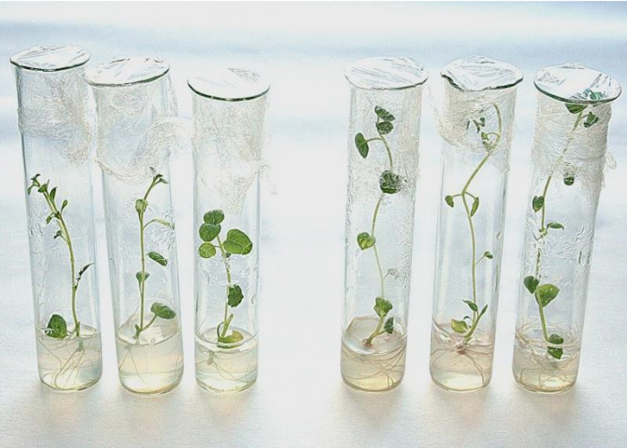
Клондық микрокөбейту –өсімдіктерді іn vitro жағдайында жыныссыз жолмен көбейту.

Slide 3
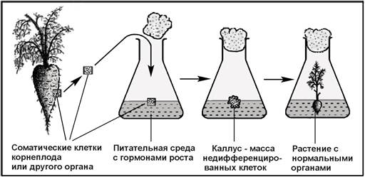
1-сурет Сәбізден алынған соматикалық клетканы in vitro өсіру.

Slide 4
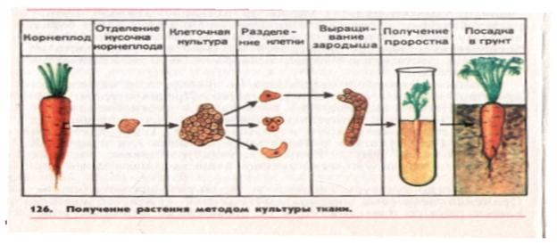
2-сурет Тін клеткаларын өсіру әдісімен тұтас өсімдікті алу.

Slide 5
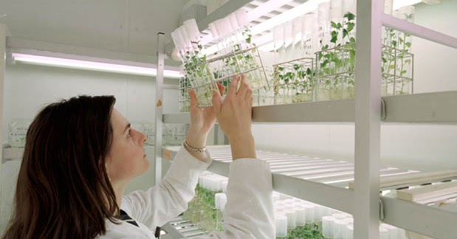
Пайда болған клон өсімдіктер бастапқы өсімдікпен генетикалық жағынан бірдей болады. Клондық микрокөбейту әдісінде дағдылы вегетативтік жолмен көбейтумен салыстырғанда бірталай артықшылықтары бар. Оның ішінде ең маңыздыларының көбею коэффициенттері өте жоғары және өсімдіктерді вирустармен патогендік микроорганизмдерден тазарту.

Slide 6
Өсімдіктерді клондау арқылы микрокөбейтудің барлық процесстерін 4 кезеңге бөлуге болады:
1. Өсімдіктерді бастапқы ұлпалардың экспланттарын in vitro өсіру. Бұл кезеңде қоректік ортада инфекциядан таза ұлпаларды өсіріп, олардың тіршілігін сақтап, экспланттардың тез өсуіне қол жеткізу керек. Өсімдіктерді көбейтуде жетістікке жету, эксплантты дұрыс таңдап алудан басталады, бұл кезде донорлық өсімдіктің өсу фазасы және өсу жағдайларын ескеру қажет.

Slide 7
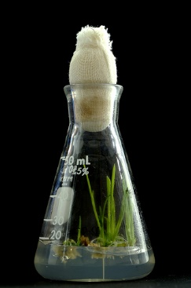
2. Нақтылы микрокөбейту кезеңі, яғни эксплантта бастама клеткалар (инициальдар) санын көбейтіп, олардын өркендердің пайда болуына жағдай жасау.

Slide 8
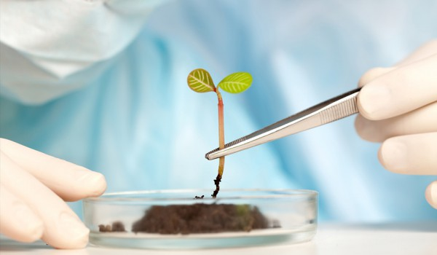
3. Көбейтілген өркендерді тамырландыру және оларды сақтау. Бұл кезде тамыр жүйесінің қалыпты өсуіне толық жағдай жасалады, қоректік ортаға тамыр пайда болуына жауапты фактор ауксин қосылады. Одан кейін өсімдіктерді топыраққа отырғызуға дайындау басталады немесе сақтау үшін төмен температуражағдайына ауыстырады. Онда өсімдіктің өсуі тежеліп, оны ұзақ уақыт сақтап, қажет уақытта пайдалануға болады.

Slide 9
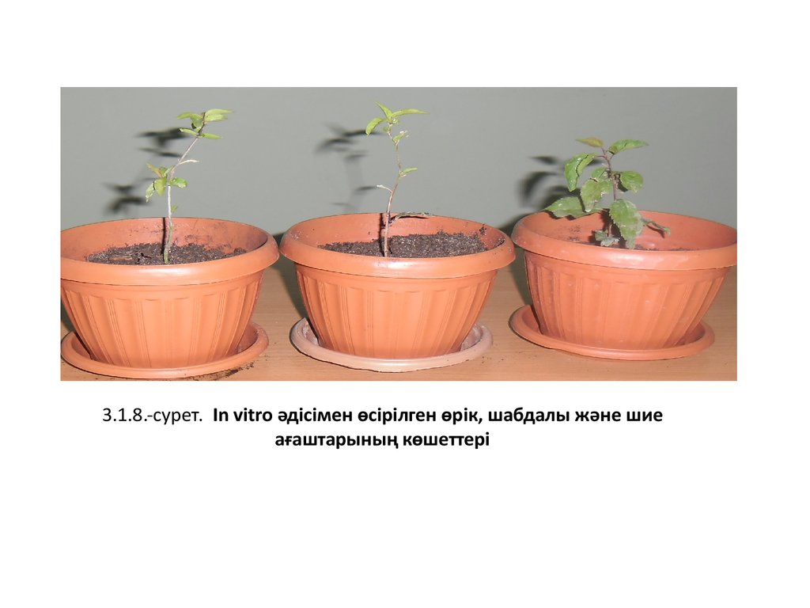
4. Өсімдіктерді топыраққа отырғызу. Алдын ала өсімдіктерді бұған бейімдеу жұмыстары жүргізіледі, олардың патогендік микроорганаизмдерге және сыртқы ортаның қолайсыз факторларына тұрақтылығын арттырады. Әдетте ауа ылғалдылығын жоғарылатады және жарық қарқындылығын арттырады, өсімдік гетеротрофтық қоректенуден автотрофты қоректенуге көшеді. Бұл барлық жұмыстың жетістікке жетуін қамтамасыз ететін өте маңызды кезең, аса ұқыптылқты талап етеді, сонымен бірге осы кезеңде алынған өсімдіктердің көп шығыны болады.

Slide 10
Клондық микрокөбейту нәтижесі өсімдіктің генотипіне, жасына, экспланттың тегіне, қоректік ортаға, өсіру жағдайларына байланысты. Бұл әдіс қымбат және көп еңбекті қажет етеді, сондықтан ол әзірше селекциялық жұмыстарда қолданылады және басқа жолдармен көбеймейтін өсімдіктерді көбейту үшін пайдаланылады. Сонымен бірге бұл әдіс лабороториялық деңгейінде екі жарым мыңдай өсімдік түрлеріне дайындалған, ал өндірістік технология ретінде біртіндеп өріс алып келеді.

Slide 11
ПаЙДАЛАНЫЛҒАН ӘДЕБИЕТТЕР
1. Валиханова Г.Ж Биотехнология растении. Алматы-1996ж

